Slide 1
Utilização do montador Daedalus
O montador e os simuladores
Formatos de instruções

Slide 2
O montador Daedulus
Desenvolvido para os simuladores Ahmes, Ramses e Cesar
Simuladores possuem arquiteturas distintas
Necessário indicar para o Daedalus a arquitetura alvo do código a ser gerado

Slide 3
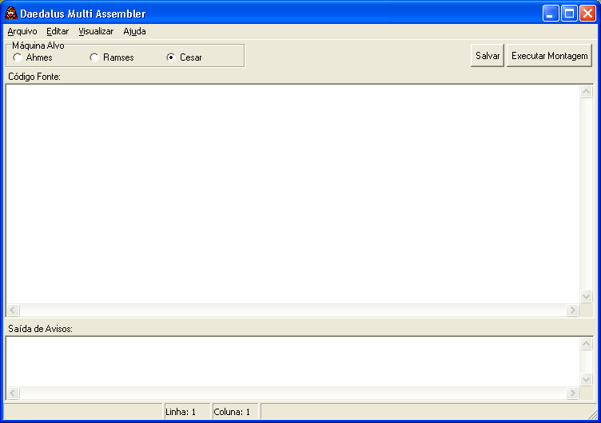
Interface Daedalus

Slide 4
Programas Daedulus
Um programa fonte é composto por uma série de linhas de código
Cada linha contém instruções ou diretivas do montador
As diretivas são uma versão simplificada das existentes para microprocessadores atuais

Slide 5
Instruções Daedulus
Uma linha de instrução contém um mnemônico de uma instrução do simulador (Ahmes, Ramses ou Cesar)
Cada linha gera exatamente uma instrução de máquina
Formato geral
[Rotulo:] Mnemonico [operandos] [; comentario]
[] : itens opcionais

Slide 6
Campo de rótulo
Símbolo definido pelo usuário ao qual é atribuído o valor corrente do contador de programa
Introduzido na tabela de símbolos do montador
O rótulo deve ser definido uma única vez, e não pode ser redefinido
Inicia na coluna 1 e deve ser seguido de dois-pontos
[Rotulo:] Mnemonico [operandos] [; comentario]

Slide 7
Mnemônico
Identifica uma instrução de uma das máquinas (Ahmes, Ramses ou Cesar)
Corresponde a uma única instrução executável
Exemplos
  Ahmes: JNB
  Ramses: JSR
  Cesar: MOV
[Rotulo:] Mnemonico [operandos] [; comentario]

Slide 8
Operandos
Campos de operando podem conter zero ou mais operandos separados conforme a notação utilizada para o código simbólico
A quantidade de operandos depende da instrução especificada pelo mnemônico
Os operandos devem ser separados do mnemônico por pelo menos um espaço
[Rotulo:] Mnemonico [operandos] [; comentario]

Slide 9
Linhas contendo diretivas
Uma linha de diretiva contém comandos para o montador
  a definição de áreas de variáveis
  endereços de memória onde a montagem deve ser feita
Uma diretiva (pseudo-instrução) desenvolve alguma função durante o processo de montagem
Não produz qualquer código executável
Pode reservar e inicializar espaço de dados do programa

Slide 10
Formato de Diretivas
Formato Geral
[Nome:] Diretiva [Operandos] [; Comentario]
Diretivas implementadas
  DB
  DAB
  DW
  DAW
  ORG

Slide 11
Diretiva DB
Função: reserva um byte para variáveis, permitindo opcionalmente inicializá-lo com um valor decimal, hexadecimal ou ASCII
Formato:
  [nomeVariavel:] DB valorInicial

Slide 12
Diretiva DW
Função: reserva dois bytes (uma palavra do processador César = 16 bits) para variáveis, permitindo opcionalmente inicializá-los com um valor decimal, hexadecimal ou ASCII.
Formato:
  [nomeVariavel:] DW valorInicial

Slide 13
Diretiva DAB
Função: reserva um array de bytes (8 bits) para variáveis, permitindo opcionalmente inicializá-los valores decimais, hexadecimais ou ASCII
Pode ser especificado somente um número entre parênteses, indicando a quantidade de bytes a reservar
Formatos:
[nomeVariavel:] DAB valor1,valor2,...,valorN
[nomeVariavel:] DAB [numeroDeBytes]

Slide 14
Diretiva DAW
Função: reserva um array de palavras (16 bits) para variáveis, permitindo opcionalmente inicializá-las com valores decimais, hexadecimais ou ASCII
Independente da máquina alvo, será gerado um array usando-se a notação big endian
Formato:
[nome-variavel:] DAW valor1,valor2,...,valorN
[nome-variavel:] DAW [numeroDePalavras]

Slide 15
Diretiva ORG
Altera o valor do contador de posição
Posiciona o código gerado a partir do endereço especificado
É útil para separar a área de códigos da de variáveis
O montador emite um aviso (Warning) se:
  sobrescrever uma posição de memória
  ultrapassar o tamanho de memória existente da máquina específica.
Formato: ORG posicaoMemoria

Slide 16
Símbolos
Usado como
  rótulo de uma instrução
  nome nas diretivas que geram áreas de dados para referenciar as mesmas nas instruções
Pode conter até 24 caracteres, de acordo com as seguintes regras:
    O primeiro caractere não pode ser numérico;
    Os demais caracteres podem ser a-z, A-Z, 0-9 e o caracter sublinha ( _ );

Slide 17
Constantes
Usadas na codificação de instruções e na definição de valores em diretivas
Uma constante pode ser representada de três maneiras distintas:
    Decimal
    Hexadecimal
    ASCII

Slide 18
Exemplos de diretivas ...
Zero: DB 0 ; define um byte com o valor zero
Um: DB 1 ; define um byte com o valor um
Menos_um: DB -1 ; define um byte com o valor menos um
Quinze: DB H0F ; define um byte com o valor 15 (ou F em hexa)
Letra_A: DB 'A' ; define um byte com o valor 65 (valor ASCII da letra A)
DB 'B' ; define um byte sem nome simbólico
DB ' ' ' ; define um byte com o valor 39 (código do apóstrofe)
DW 'A' ; define uma palavra com o primeiro byte em zero
; e o segundo com 65
Palavra0: DW 0 ; define uma palavra com o valor zero
DW H2A1 ; uma palavra com 02 no primeiro byte
; e A1 no segundo

Slide 19
Exemplos
Vetor: DAB 10, H15, -5, H0D ; uma seqüência de quatro bytes
Vetor_1: DAB [16]; uma seqüência de 16 bytes (inicializados com zero)
DAB 'A','B','C'; uma seqüência de 3 bytes
DAB 'ABC' ; a mesma seqüência anterior, simplificada
DAW 'ABC' ; mesma seqüência, armazenada em 3 palavras
DAW 6500, H0FFF
Msg: DAB 'Entre com o valor:' ; string com texto
End_Msg: DW Msg ; endereço do string ”Msg"
Operando: DB 0
P_Operando: DB operando; endereço (de um byte) da variável operando
; use esta forma para os simuladores Ahmes e Ramses
PW_Oper: DW operando; endereço (de dois bytes) da variável operando
; use esta segunda forma para o simulador Cesar

